Slide 1
CHÀO MỪNG CÁC EM
ĐẾN VỚI TIẾT HỌC NGÀY HÔM NAY!

Slide 2
Trò chơi “Thế giới lá cây”
Các nhóm kể tên các loại lá cây trong tự nhiên, trong sách báo và phim ảnh. Nhóm nào kể được nhiều nhất sẽ giành chiến thắng.

Slide 3
Chủ đề 3: MĨ THUẬT VÀ THIÊN NHIÊN
BÀI 6: TẠO HÌNH CÁ BẰNG LÁ CÂY

Slide 4
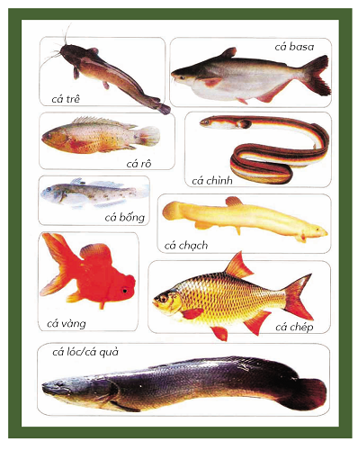
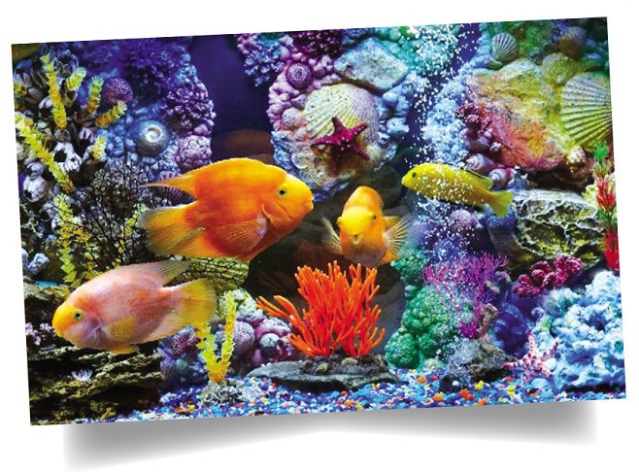

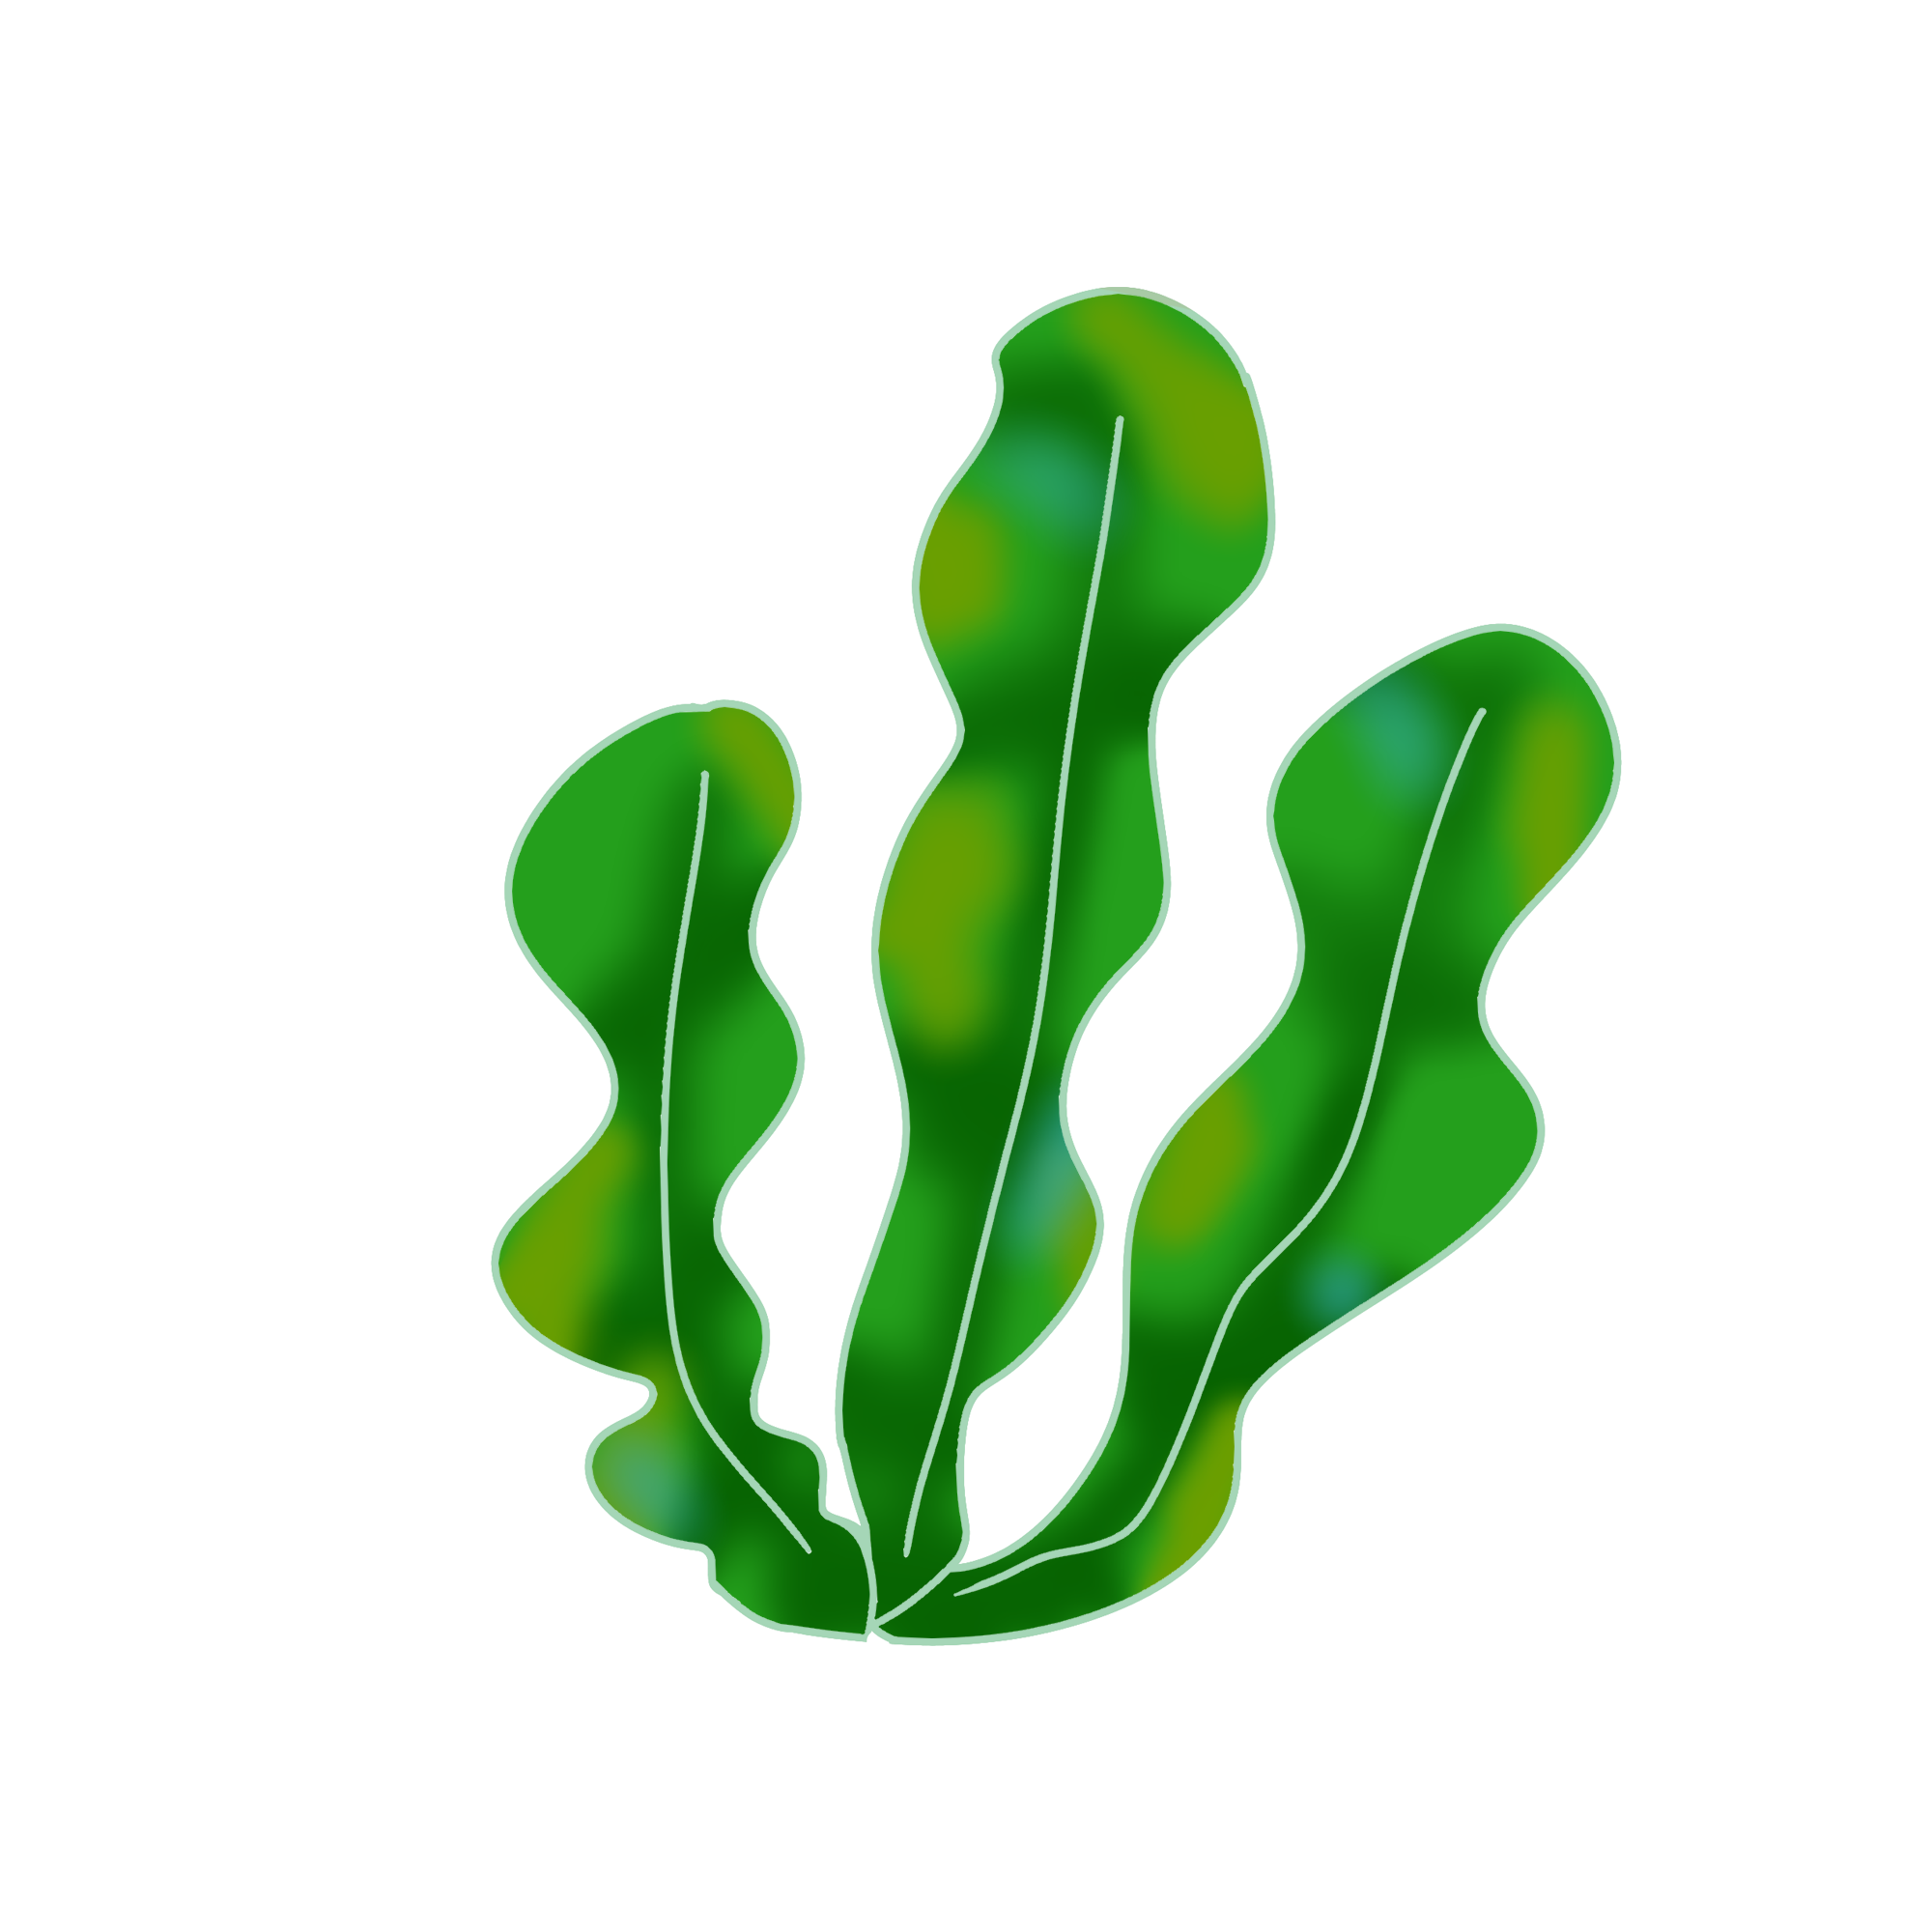
1. KHÁM PHÁ
a/ Quan sát, nhận biết về lá cây và con cá

Slide 5
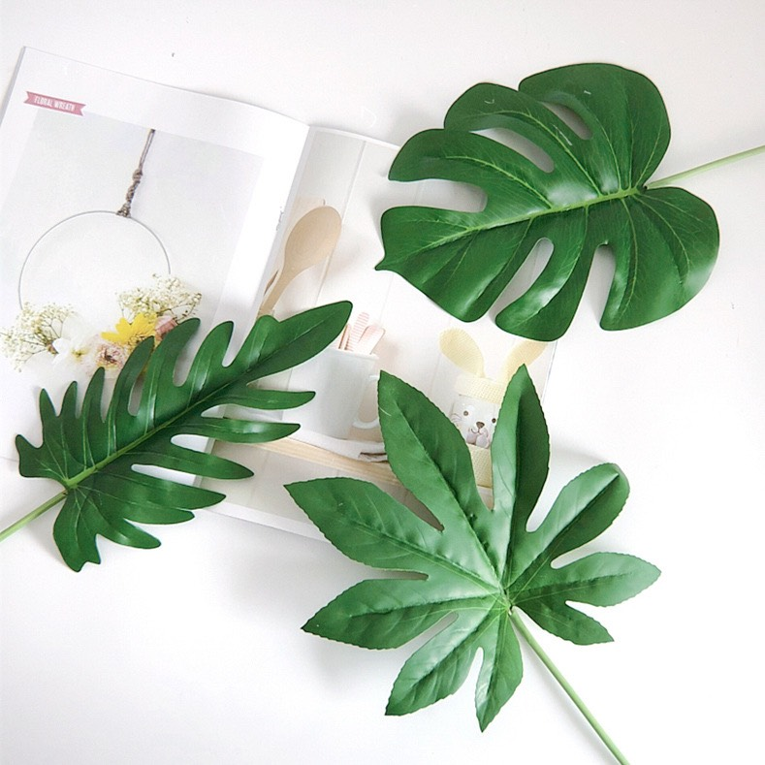
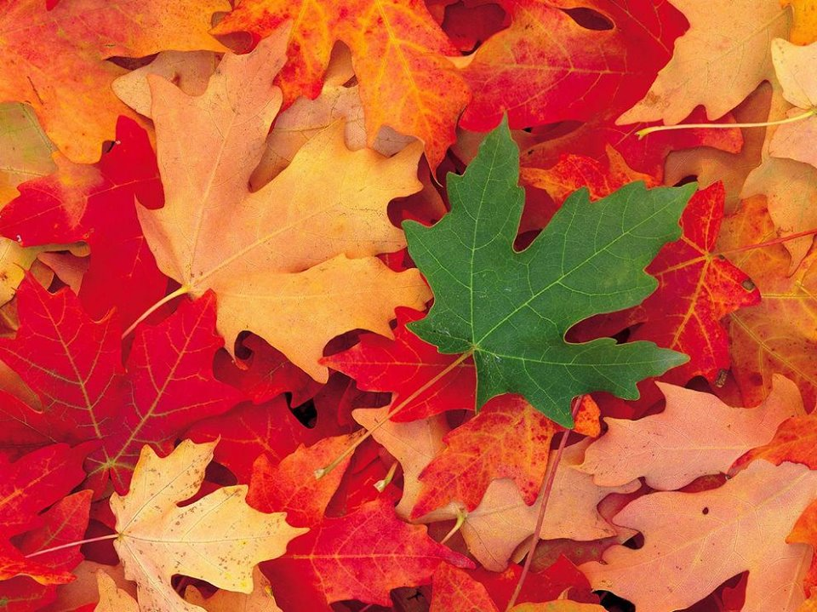
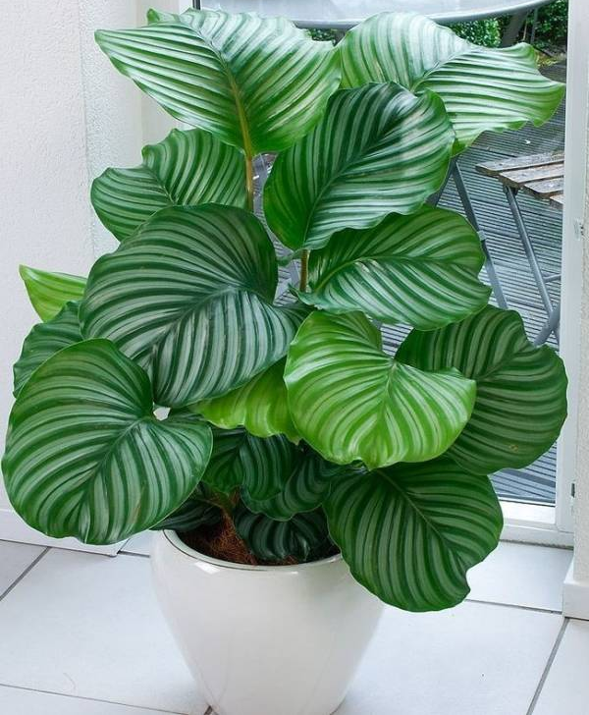
1. KHÁM PHÁ
a/ Quan sát, nhận biết về lá cây và con cá

Slide 6
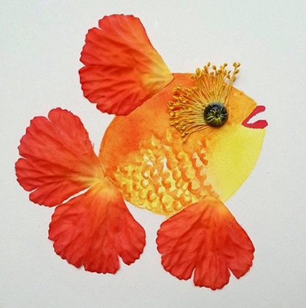
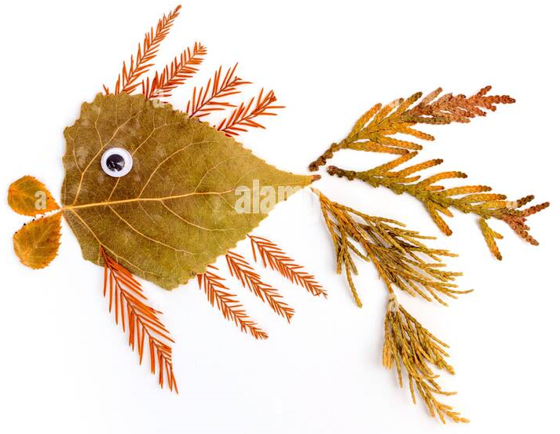
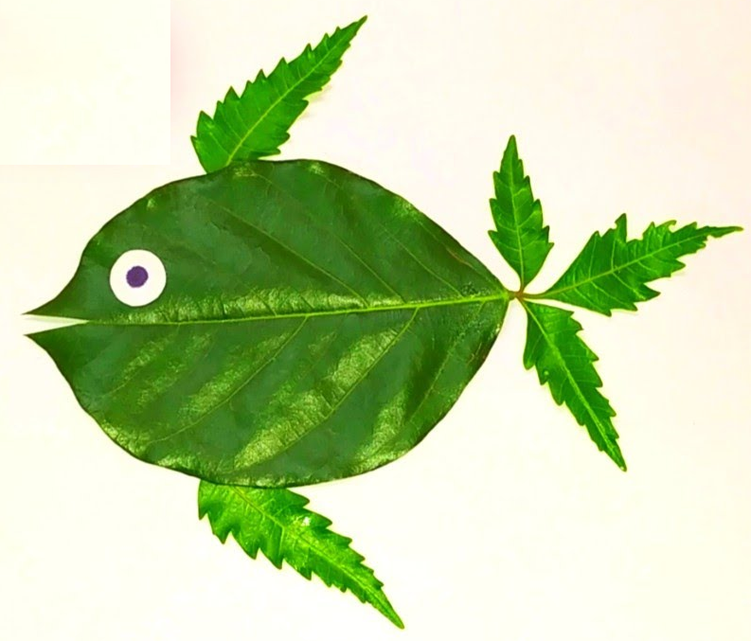
+ Em biết những loại lá cây nào có hình dạng giống loài cá?
+ Em đã bao giờ sử dụng lá cây để sáng tạo và trang trí chưa?

Slide 7
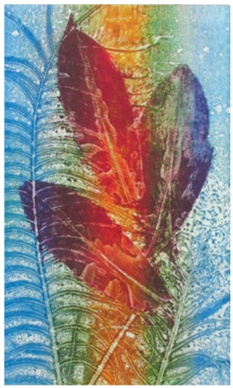
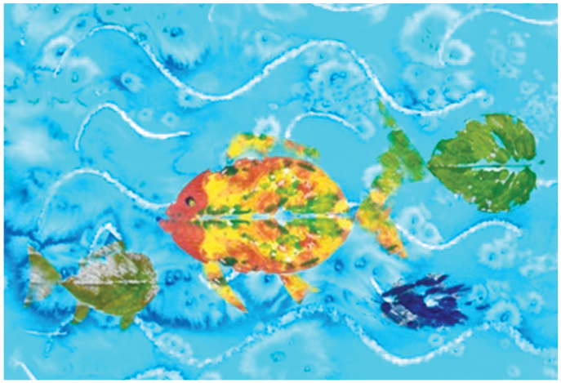
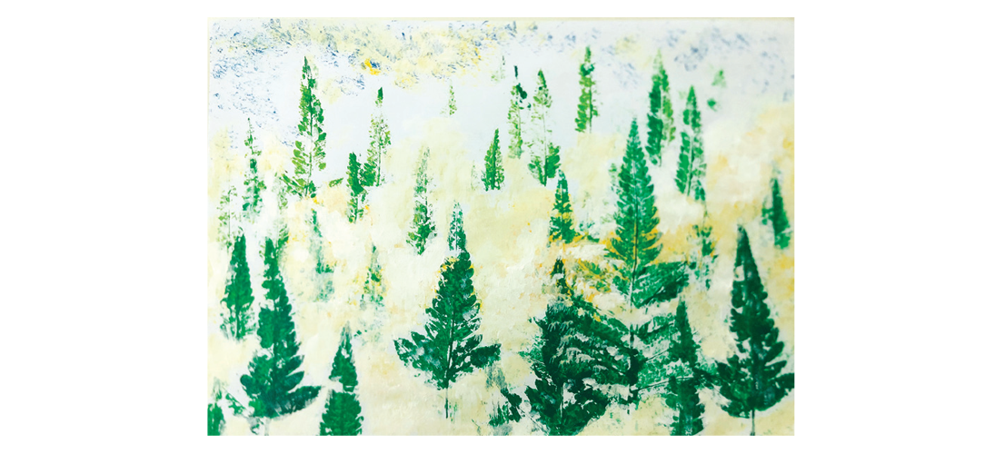
b/ Quan sát, nhận xét một số tác phẩm nghệ thuật tạo hình từ lá
? Ý tưởng của những bức tranh là gì?
? Bức tranh được tạo ra bằng cách nào?
? Quan sát sâu và dùng cảm nhận của bản thân để phát hiện xem có điều gì đặc biệt trong bức tranh?

Slide 8
2. SÁNG TẠO
Tìm ý tưởng
Bước 1:
Xác định chủ đề bức tranh cá
Bước 2:
Chọn hình lá cây phù hợp
Bước 3:
Xác định phương pháp thực hành

Slide 9
Thực hành
Có 2 cách để tạo hình lá bằng lá cây:
Cách 1: In bằng chì màu, phấn màu, sáp màu.
Cách 2: In bằng màu gouache hoặc màu nước.

Slide 10
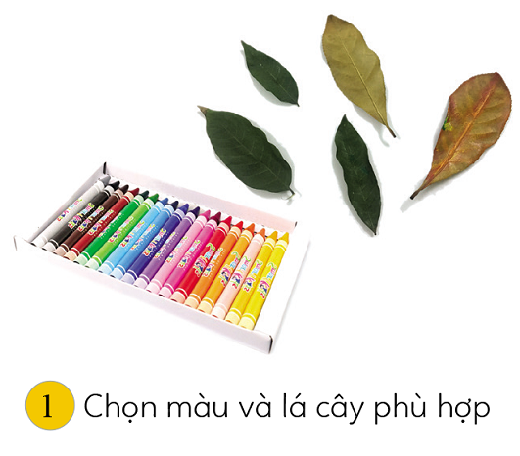
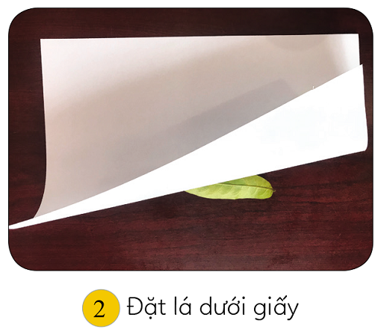
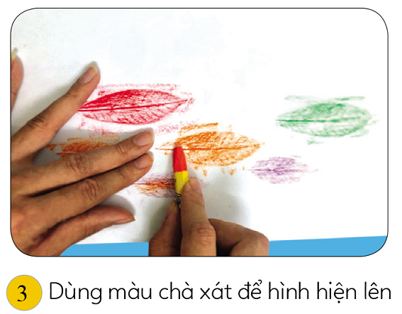
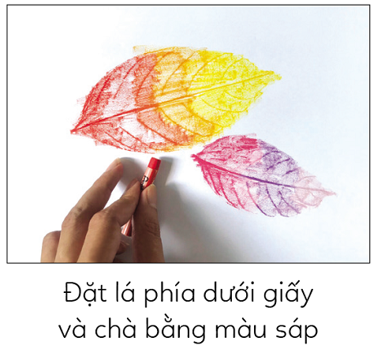
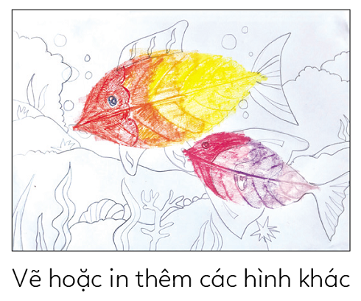
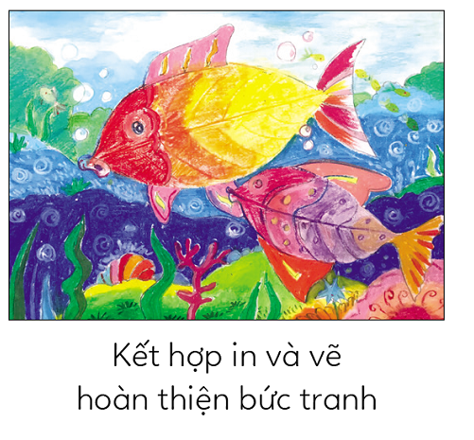

Slide 11
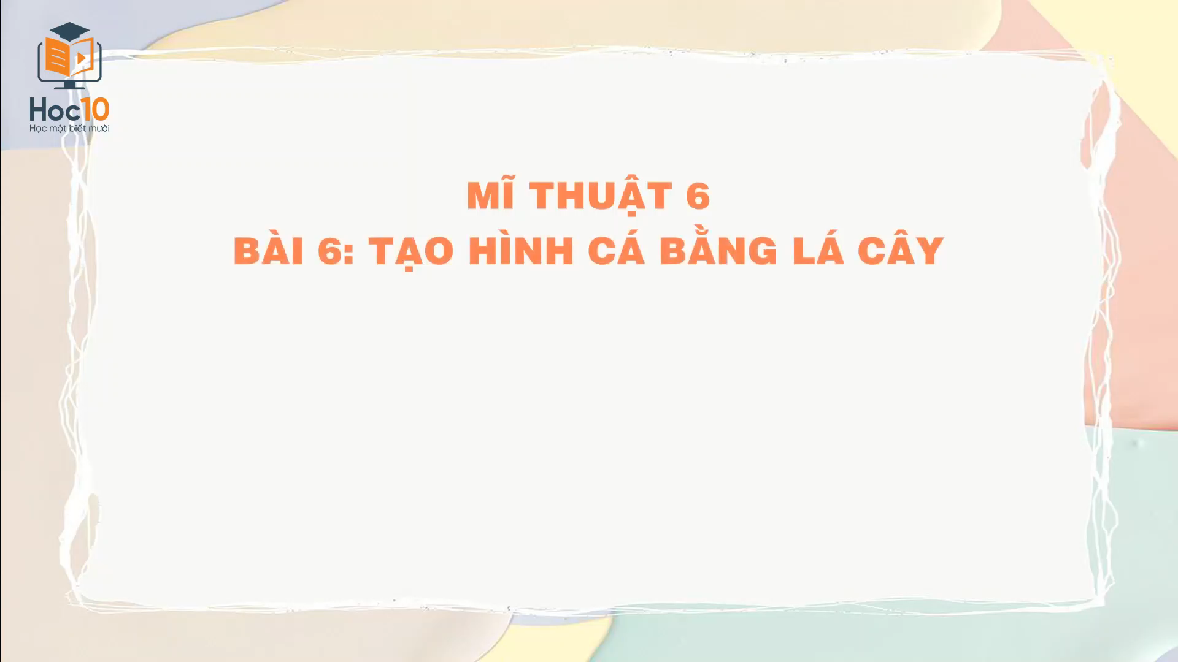
Nguồn internet: https://www.youtube.com/watch?v=pEPKnbjm4oc
Tham khảo video hướng dẫn:

Slide 12
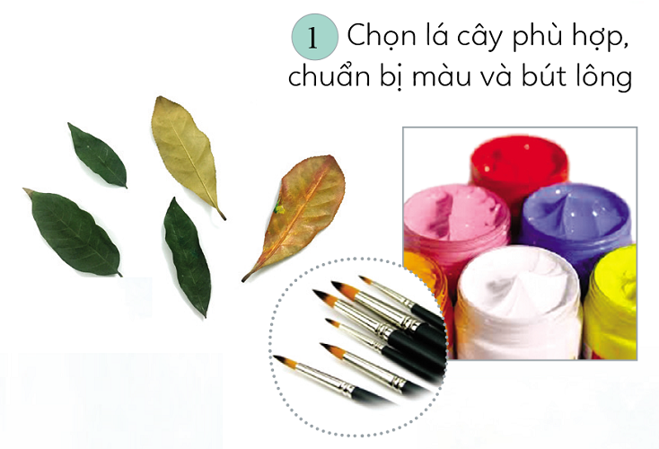
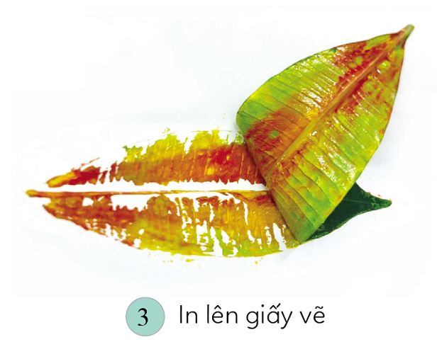
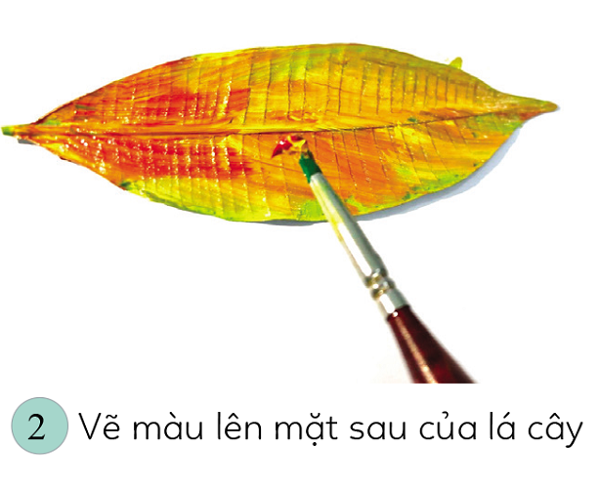
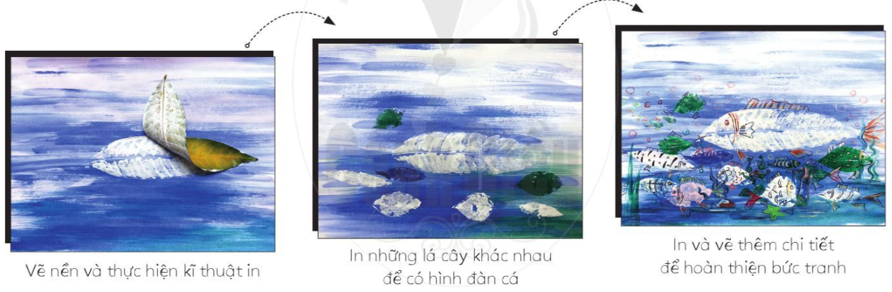
Minh họa

Slide 13

Nguồn internet: https://www.youtube.com/watch?v=GhmgdVDT0NA
Tham khảo video hướng dẫn:

Slide 14
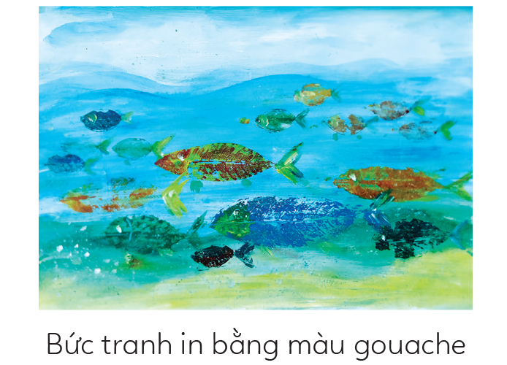
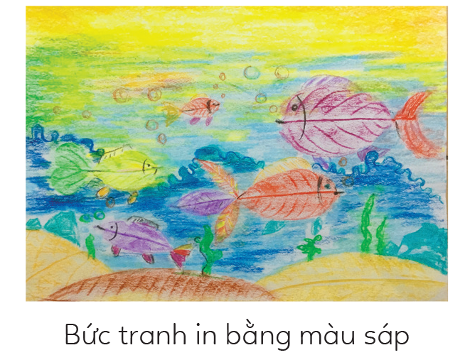
Một số bức tranh tham khảo

Slide 15
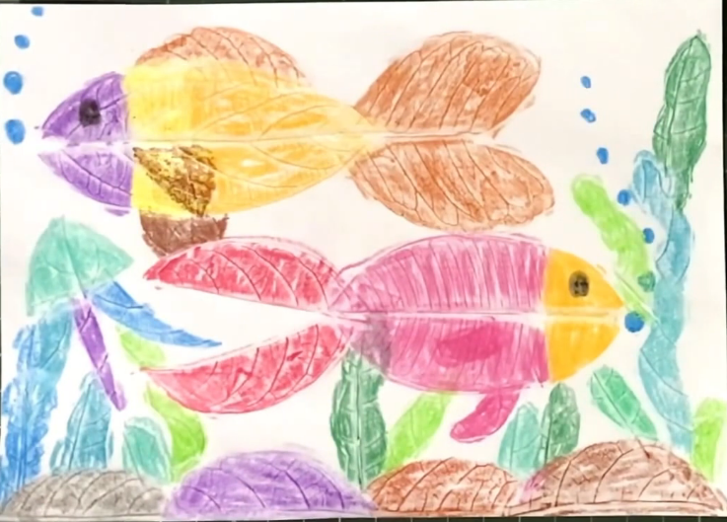
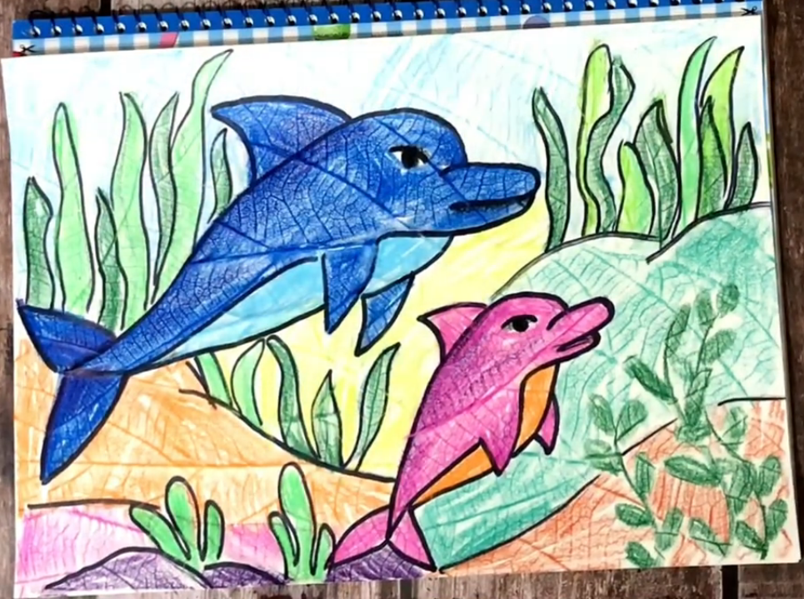
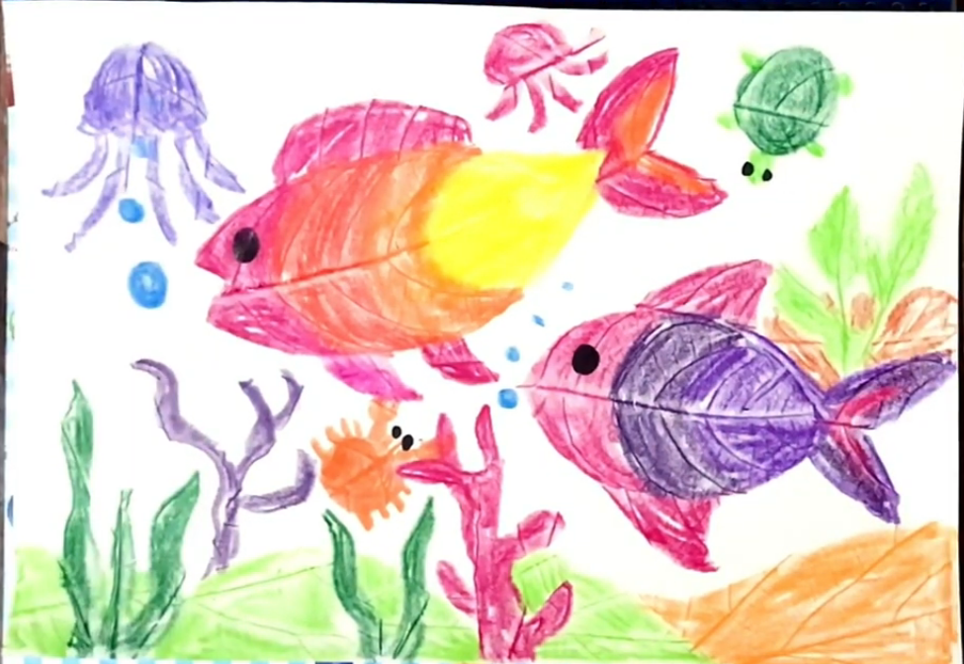
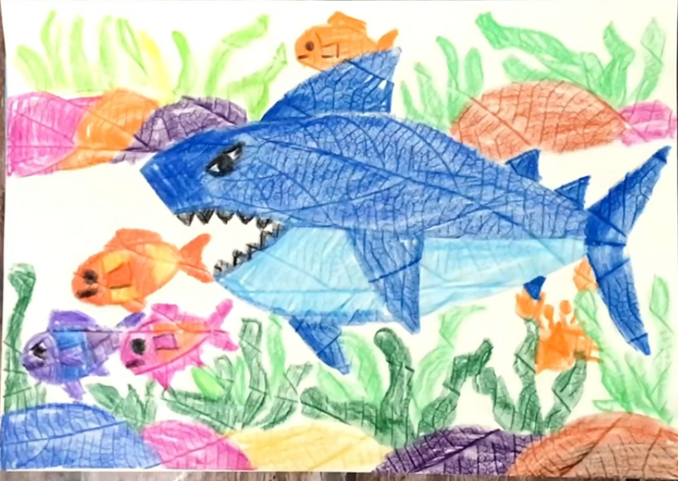

Slide 17
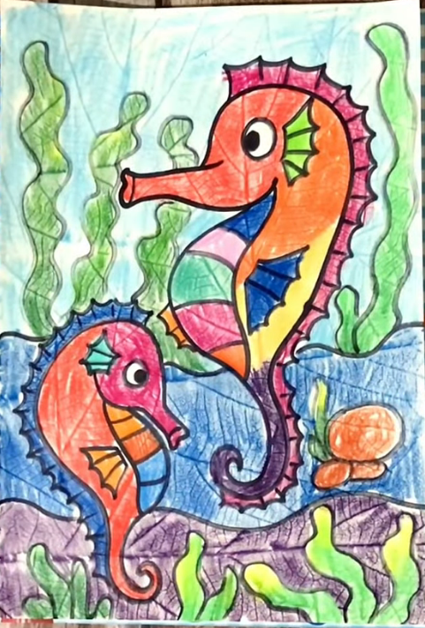
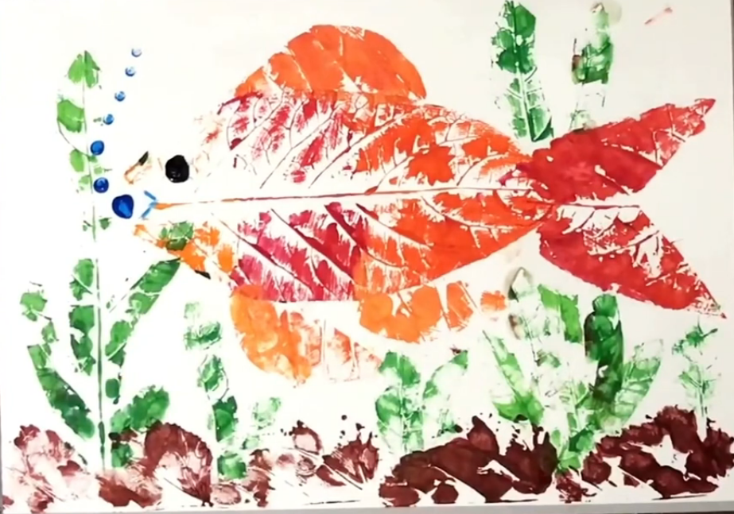

Slide 18
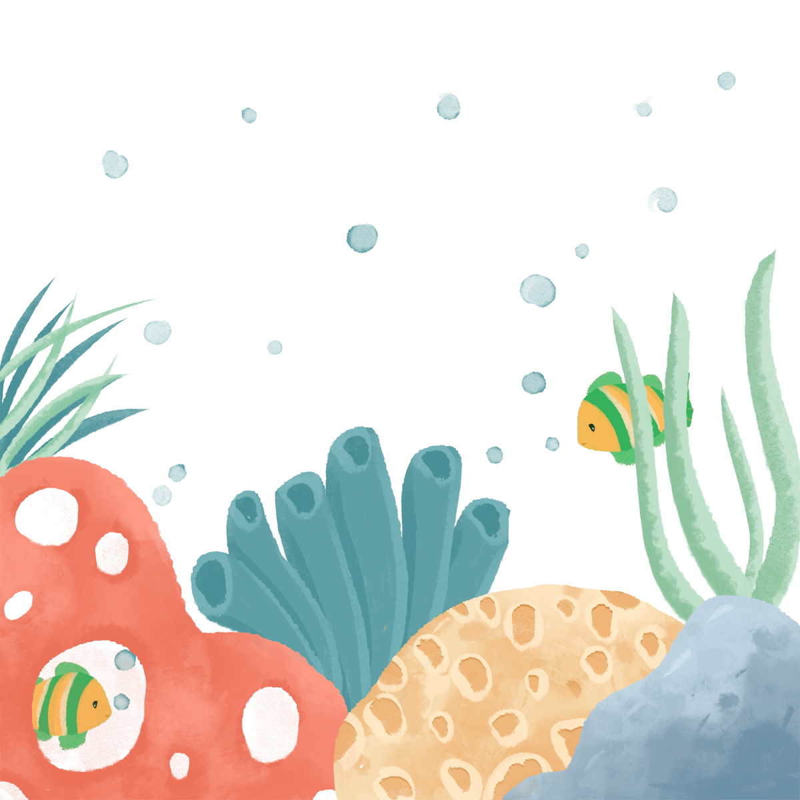

3. LUYỆN TẬP
Em hãy tưởng tượng về một đàn cá, sau đó kết hợp in và vẽ cá bằng lá cây để có một bức tranh hoàn chỉnh.

Slide 19
THẢO LUẬN
Trưng bày sản phẩm và chia sẻ với các nội dung:
Ý tưởng của em trong bức tranh là gì?
Quy trình in tranh như thế nào?
Em có nhận xét gì về bức tranh của các bạn trong lớp?

Slide 20

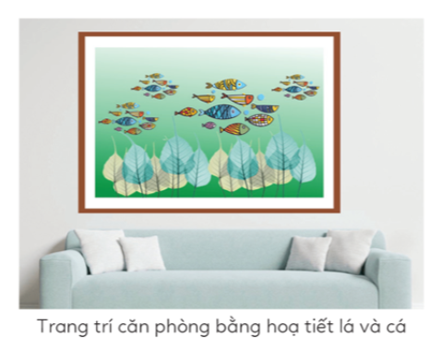
4. VẬN DỤNG
Quan sát hình ảnh bên cạnh và nêu một vài ý tưởng sử dụng lá cây để cuộc sống thú vị hơn.

Slide 21

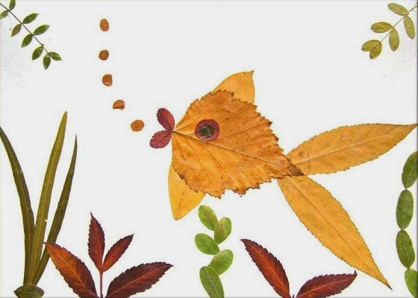
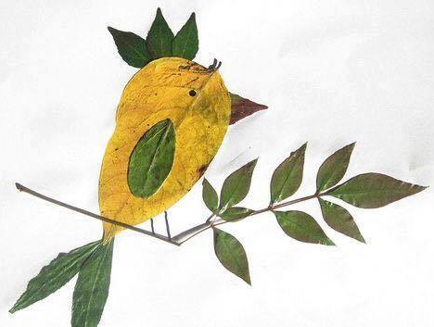
Tạo hình con vật bằng lá cây

Slide 22

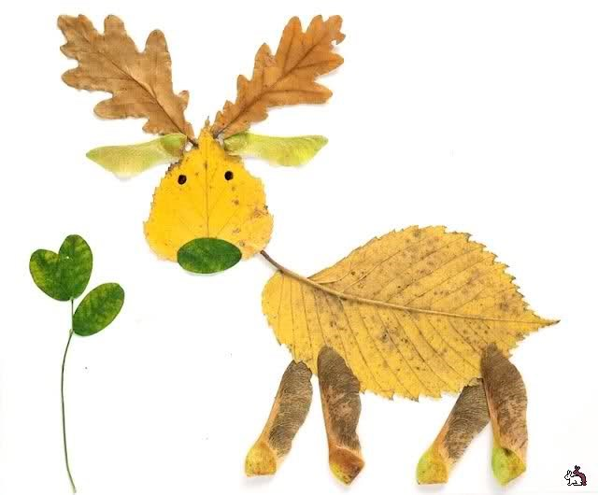
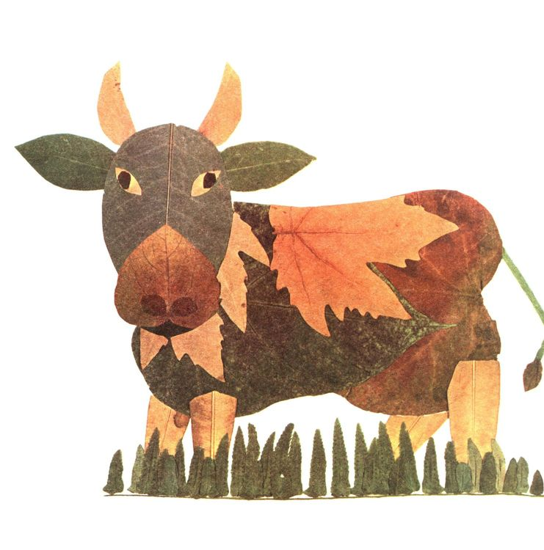
Tạo hình con vật bằng lá cây

Slide 23
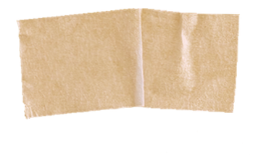
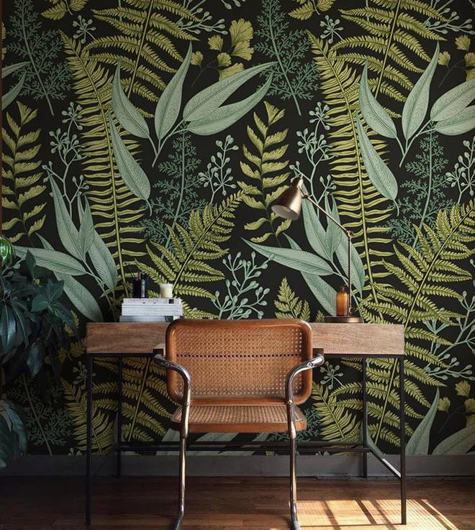
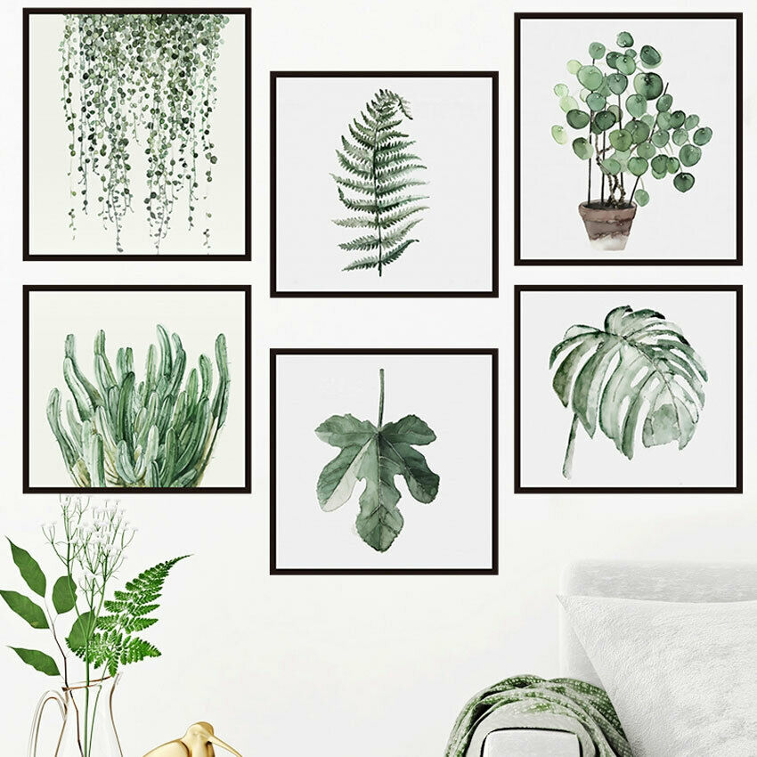
Trang trí nhà cửa bằng họa tiết lá cây

Slide 24

GHI NHỚ
Lá cây có rất nhiều tác dụng trong cuộc sống và nghệ thuật.
Không nên hái lá xanh trên cây, chỉ sử dụng lá rụng, lá khô.
Sự phong phú của hình dạng các loại lá tạo nên sự đa dạng khuôn in .
Có thể in hình theo nhiều cách khác nhau, nên kết hợp các kiểu in.

Slide 25

HƯỚNG DẪN VỀ NHÀ
Xem trước bài 7, SGK Mĩ thuật 6
Chuẩn bị đồ dùng học tập cho bài 7

Slide 26
CẢM ƠN CÁC EM
ĐÃ LẮNG NGHE BÀI GIẢNG HÔM NAY!

